Slide 1
Obnovljivi izvori energije
Univerzitet u Banjoj Luci
Elektrotehnički fakultet
Obnovljivi izvori energije
Četvrte laboratorijske vježbe

Slide 2
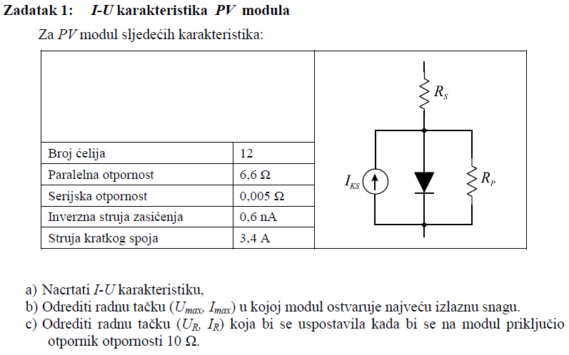
Zadatak 1

Slide 3
Zadatak 1
Jednostavan model fotonaponske ćelije u kome je uvažena paralelna i serijska otpornost ćelije prikazan je na ovom slajdu
Sa šeme fotonaponske ćelije
dobija se:
Struja kroz diodu je:

Slide 4
Zadatak 1
gdje je:
I₀ – inverzna struja zasićenja diode na temp. 25 °C
U_{D} – napon na diodi
k = 1,381·10⁻²³ J/K - Boltzmann-ova konstanta
T – apsolutna temperatura
q = 1,602·10⁻¹⁹ C - naelektrisanje elektrona
N – broj ćelija koje su redno povezane
Struja koja teče kroz paralelno vezan otpornik dobija se iz Ohm-ovog zakona:

Slide 5
Zadatak 1
Da bi se dobila I-U karakteristika PV modula može se mijenjati napon i snimiti promjenu struje ili mijenjati struju, a snimiti promjenu napon na modulu
U ovom zadatku će se mijenjati napon na ćeliji, a snimiti napon na modulu i struja kroz modul
Prema tome jednačine koje opisuju model u kome se zadaje napon ćelije, a snima napon i struja modula su:

Slide 6
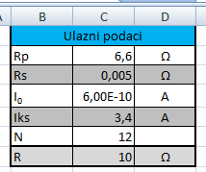
Zadatak 1
Ovaj zadatak ćemo riješiti u programskom paketu Microsoft Excel
Prvo ćemo unijeti podatke koje smo dobili u zadatku, a to su:
  paralelna otpornost ćelije
  serijska otpornost ćelije
  inverzna struja zasićenja diode
  struja kratkog spoja modula (ćelije)
  broj ćelija
  otpornost otpornika koje je priključen
  na modul

Slide 7
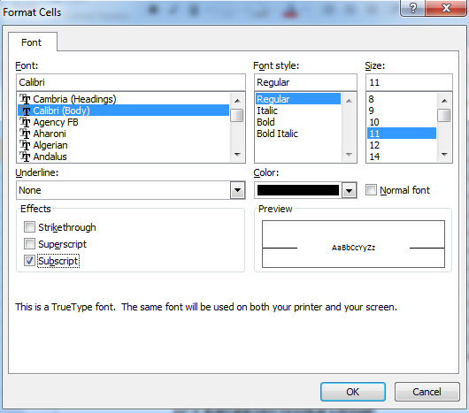
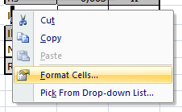
Zadatak 1
Da bismo napisali potrebno je da označimo “0” i desnim klikom kliknemo na Format Cells
Zatim u prozoru koji
se pojavi izaberemo
Subscript

Slide 8
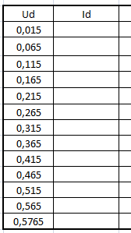
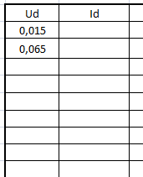
Zadatak 1
Da bismo nacrtali I-U karakteristiku, prvo ćemo formirati vektor napon na diodi
  unosimo prve dvije vrijednosti, npr. 0,015 i 0,065, a ostale popunjavamo markerom popune (sa ove dvije vrijednosti smo definisali korak vektora)
    Označiti dvije ćelije
    Postaviti pokazivač miša na Marker popune “+”
    (donji desni dio označenih ćelija) i
    pritisnuti lijenu klik miša
    Povući miš u željenu stranu (dolje)
    Pustiti tipku miša
    Kraj

Slide 9
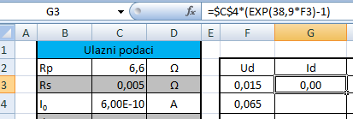
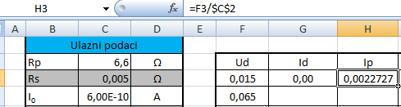
Zadatak 1
Zatim unosimo formuli za struju kroz diodu
  vodimo računa o apsolutnom adresiranju
Unosimo formuli za proračun struje kroz paralelnu otpornost

Slide 10
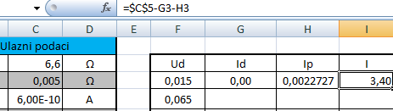
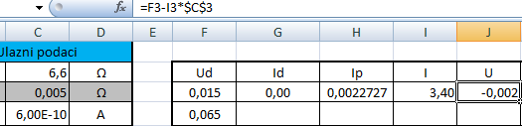
Zadatak 1
Unosimo formuli za proračun struje ćelije (modula)
Unosimo formuli za proračun napona ćelije

Slide 11
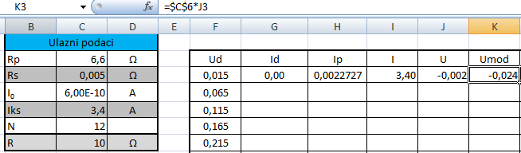
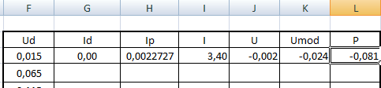
Zadatak 1
Unosimo formuli za proračun napona modula
Unosimo formuli za proračun snage modula

Slide 12
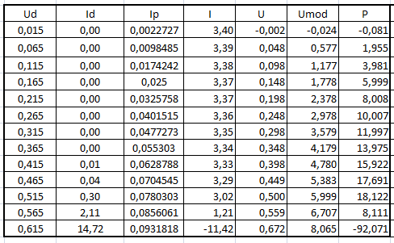
Zadatak 1
Markerom popune popunjavamo ostale ćelije
Primijetimo da smo za napon na diodi od 0,015 V dobili negativan napon na modulu. Isto tako da smo za napon na diodi od 0,615 V dobili negativnu struju modula. To je posljedica matematičkog modela. Da bismo to korigovali, potrebno je da povećamo napon na diodi dok se ne dobije da je napon modula jednak nuli, odnosno smanjimo napon na diodi dok ne dobijemo da je struja modula jednaka nuli.

Slide 13
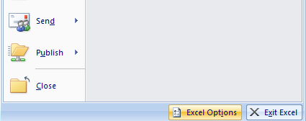
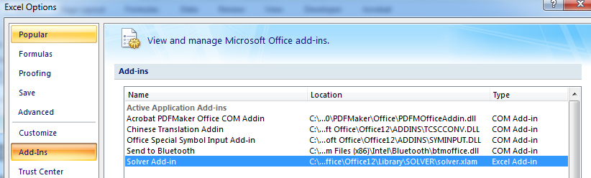
Zadatak 1
Koristeći Solver iz Data -> Solver izvršićemo navedene korekcije napona na diodi
Ako na računaru nije instaliran Solver potrebno ga je instalirati na sljedeći način:
  kliknuti na Excel Options
  na Add-Ins izabrati Solver Add-in

Slide 14
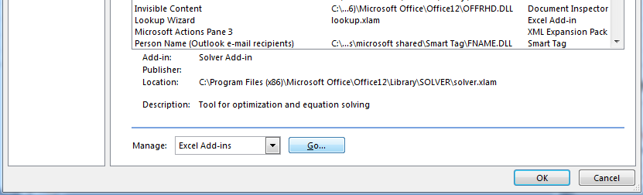
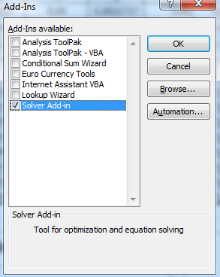
Zadatak 1
  kliknuti na Go
  u meniju koji se pojavi označiti
  Solver Add-in i kliknuti na OK
  Nakon instalacije Solver bi se trebao pojaviti u
  tabu Data (na desnom kraju)

Slide 15
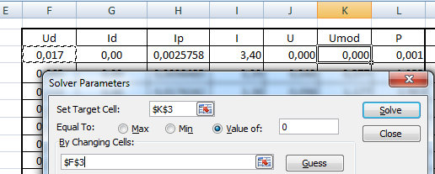
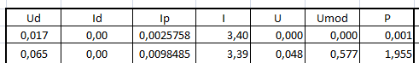
Zadatak 1
Da bismo odredili napon na diodi tako da napon na modulu bude nula treba da
  pokrenemo Solver
  u polje Set Target Cell izaberemo željenu ćeliju (o uvom slučaju K3)
  Equal To izaberemo Value of i u polje upišemo “0”
  By Changing Cells izaberemo ćeliju čija vrijednost treba da mijenja (u ovom slučaju F3)
  kliknemo na Solve
Nakon uspješnog
postupka dobija se

Slide 16
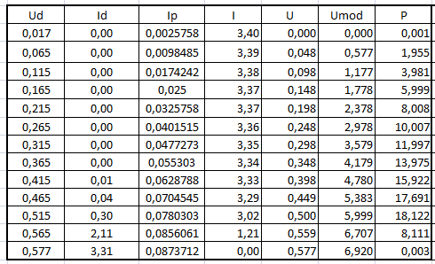
Zadatak 1
Proceduru prikazanu na slajdu 15 ponoviti za dobijanje napona na ćeliji tako da struja modula bude jednaka nuli
Kada se odredi vrijednost napona na diodi tako da struja modula bude jednaka nuli dobija se

Slide 17
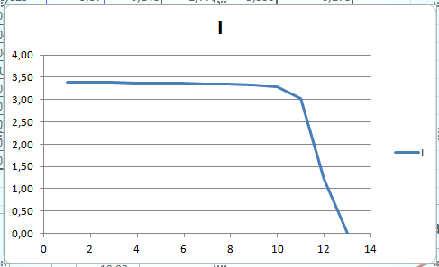
Zadatak 1
a) Za crtanje I-U karakteristike potrebno je označiti kolonu I, te kliknuti na Insert zatim izabrati Scatter -> Scatter with Straight Lines nakon čega se dobija

Slide 18
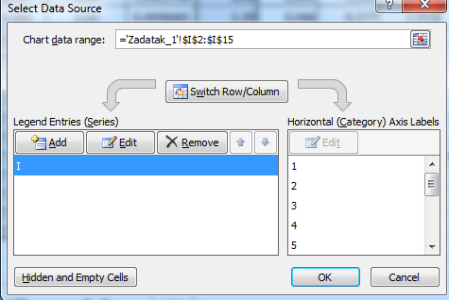
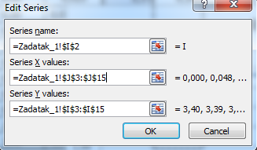
Zadatak 1
Nakon ovoga potrebno je definisati x-osu
  Design -> Select Data
  Označiti “I”
  Kliknuti na Edit
  Kliknuti u polje
  Series X values:
  Označiti brojne vrijednosti
  vektora “U”
  Klikom na OK dobija se
  dijagram prikazan na
  sljedećem slajdu

Slide 19
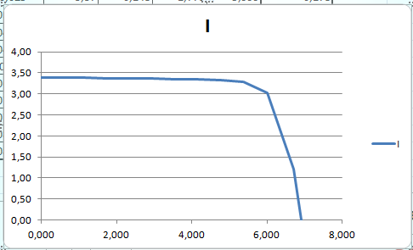
Zadatak 1

Slide 20
Zadatak 1
Nakon ovoga potrebno je formatirati dijagram
  izbrisati legendu
    Označiti dijagram (kliknuti lijevim klikom na dijagram)
    Layout -> Legend -> None
  napisati naslov dijagrama “I-U karakteristika modula”
  označiti ose
    Layout -> Axis Titles-> Primary Horizontal Axis Title -> Title Below Axis
    umjesto Axis Title napisati “I [A]”
    Layout -> Axis Titles-> Primary Vertical Axis Title -> Rotated Title
    umjesto Axis Title napisati “U [V]”
  dodati mrežu
    Layout -> Gridlines -> Primary Horizontal Gridlines -> Minor Gridlines
Kada se sve završi treba da se dobije dijagram prikazan na sljedećem slajdu

Slide 21
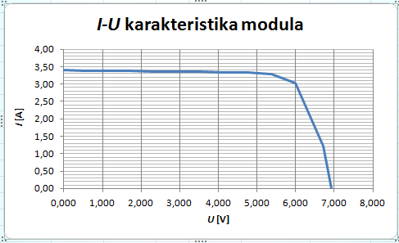
Zadatak 1

Slide 22
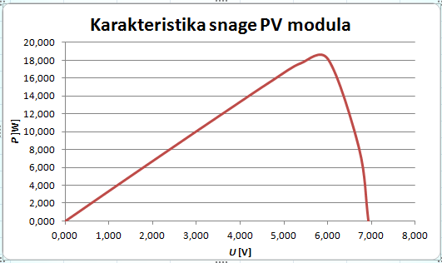
Zadatak 1
Na osnovu prethodno izložene procedure nacrtati snagu modula u funkciji napona na modulu

Slide 23


Zadatak 1
b) Maksimalnu snagu modula bismo mogli očitati sa dijagrama ali ne baš precizno, pa ćemo je zato izračunati pomoću Solver-a
  kopirati prva dva reda tabele
  pokrenuti Solver
  označiti da je Set Target Cell snaga modula
  označiti da je By Changing Cells napon na diodi
  kliknuti na Solve nakon čega se dobija rješenje
Dakle, maksimalna snaga (18,34 W) se dobija pri naponu na diodi od 0,5 V, odnosno 5,813 V ma modulu.

Slide 24
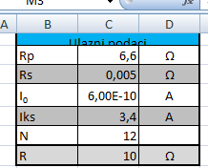
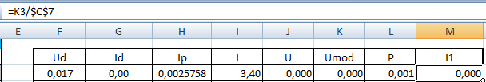
Zadatak 1
Da bismo grafički dobili radnu tački koja se uspostavlja kada se na modul priključi otpornik otpornosti 10 Ω, potrebno je da na dijagram gdje je prikazana karakteristika modula dodamo karakteristiku potrošača
  proširićemo tabelu sa proračunima za još jednu kolonu
  novu kolonu ćemo označiti sa I1 i to će biti struja kroz potrošač
  struju računamo na osnovu Ohm-ovog zakona

Slide 25
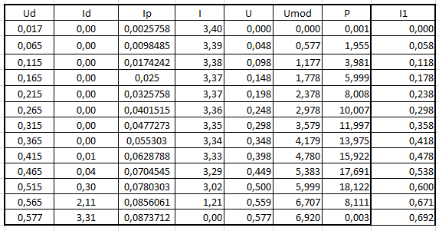
Zadatak 1
  markerom popune popunjavamo ostale ćelije tabele

Slide 26
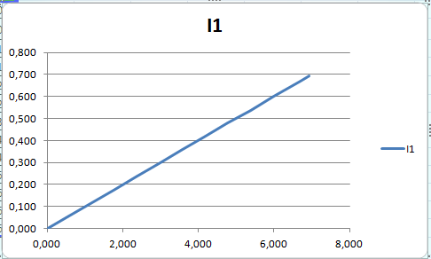
Zadatak 1
Koristeći CTRL i lijevi klik miša označimo kolone napona na modulu i struje kroz potrošač, te izaberemo Insert zatim Scatter -> Scatter with Straight Lines nakon čega se dobija

Slide 27
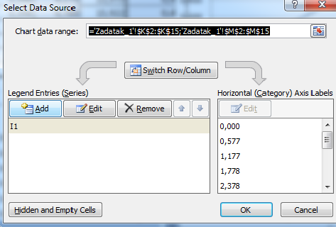
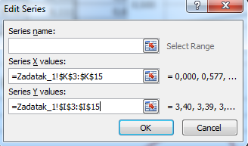
Zadatak 1
Za dodavanje karakteristike PV modula potrebno je:
  kliknuti na dobijeni dijagram
  izabrati Design -> Select Data
  kliknuti na Add i označiti brojne vrijednosti po x i y osi
  nakon ovoga se dobija dijagram prikazan na sljedećem slajdu

Slide 28
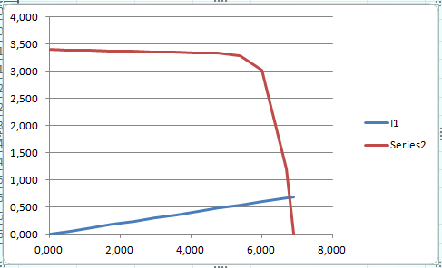
Zadatak 1
Na osnovu uputstva koje date na prethodnim sladovima formatirati dijagram tako da izgleda kao na sljedećem slajdu

Slide 29
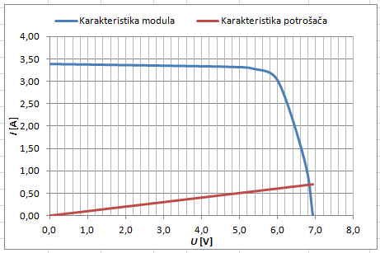
Zadatak 1
Za promjenu naziva krive u legendi izabrati
  Design -> Select Data -> Označiti postojeću krivu -> Edit
  U polje Series name upisati željeni naziv

Slide 30
Zadatak 1
U presjeku krivih se dobija radna tačka
Tačne vrijednosti napona i struje ćemo izračunati pomoći Solver-a
  kopirati prva dva reda tabele i na kraju umjesto struje potrošača izračunati otpornost na osnovu napona i struje modula (tj. otpornost koju je potrebno priključiti na modul tako da napon na modulu i struja modula budu kao u tabeli – podijeliti napon na modulu sa strujom modula)
  primijetimo da se vrijednost otpornosti mijenja ako mijenjamo napon na diodi
  koristeći Solver odrediti napon na diodi za koji se dobija da je otpornost otpornika koji je priključen na modul 10 Ω

Slide 31
Zadatak 1
Proračunom se dobija
Dakle, ako se na modul priključi otpornik otpornosti 10 Ω, napona na modulu (i na potrošaču) će biti 6,808 V i teći će struja od 0,681 A
Isto ovo se može približno očitati i sa dijagrama

Slide 32
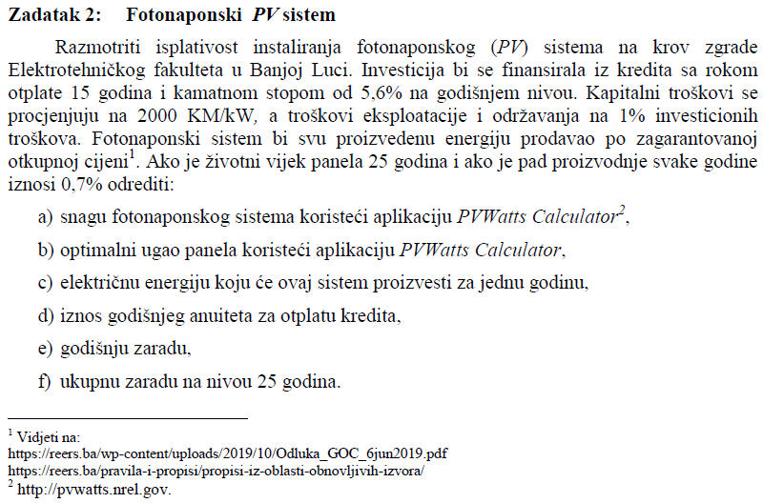
Zadatak 2
l

Slide 33
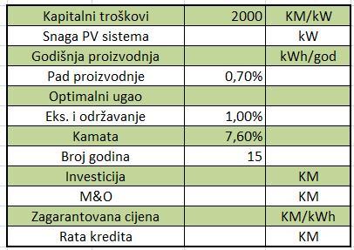
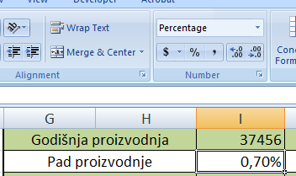
Zadatak 2
Prvo ćemo u Microsoft Excel-u napraviti sljedeću tabelu i unijeti podatke koje smo dobili u tekstu zadatka
Pored podataka koje smo dobili u tekstu zadatka, u tabelu ćemo unijeti: snagu PV sistema, godišnju proizvodnju, ... ratu kredita
Prilikom unosa procentualnih vrijednosti (pad proizvodnje i kamatna stopa) promijeniti tip ćelije iz General u Percentage

Slide 34
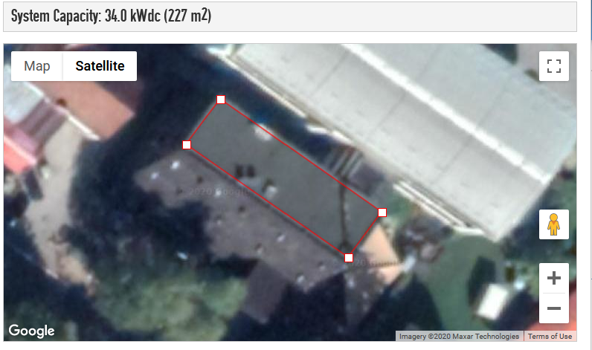
Zadatak 2
Snagu, godišnju proizvodnju i optimalni nagib modula ćemo dobili pomoću PVWatts Calculator-a
  otvoriti stranicu https://pvwatts.nrel.gov/
  unijeti lokaciju – Banja Luka
  označiti površinu krova

Slide 35
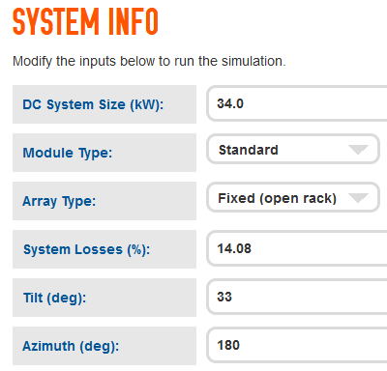
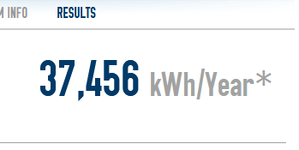
Zadatak 2
Odrediti optimalni ugao nagiba modula i očitati proizvedenu energiju

Slide 36
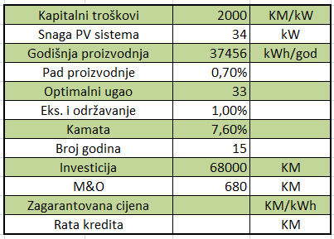
Zadatak 2
Dakle, u tabelu unosimo da je snaga PV sistema 34 kW, optimalan nagib modula 33° i godišnja proizvodnja 37456 kWh
Investiciju računamo kao proizvod snage PV sistema i kapitalnih troškova
Održavanje i eksploatacija iznosi 1% troškova investicije

Slide 37
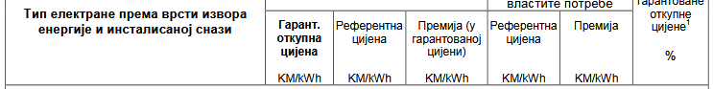
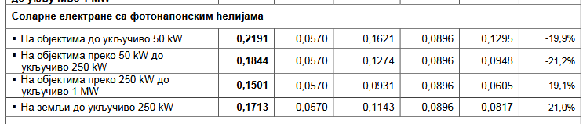
Zadatak 2
Zagarantovanu cijenu očitavamo iz Odluke o visini garantovanih otkupnih cijena i premija za električnu energiju proizvedenu iz obnovljivih izvora i u efikasnoj kogeneraciji
Kako je snaga PV sistema manja od 50 kW, očitavamo da je zagarantova otkupna cijena 0,2191 KM/kWh

Slide 38


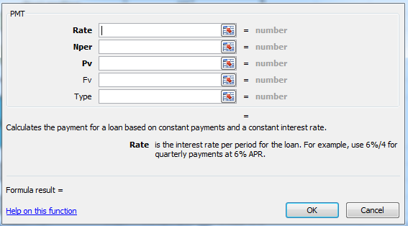
Zadatak 2
Ratu kredita računamo koristeći funkciju PMT()
Funkcija vraća negativnu vrijednost, pa ćemo unijeti znak minus
Ako kliknemo na f_{x} dobijamo
prozor u kome unosimo
argumente funkcije
  kamatnu stopu
  (5,6%)
  rok otplate kredita
  (15 godina)
  iznos kredita
  (68000)
U polja se ne preporučuje da se unose brojne vrijednosti, nego da se označe odgovarajuće ćelije (kamatna stopa,...).

Slide 39
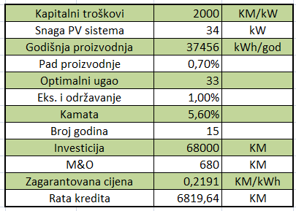
Zadatak 2
Nakon proračuna rate kredite dobija se:

Slide 40
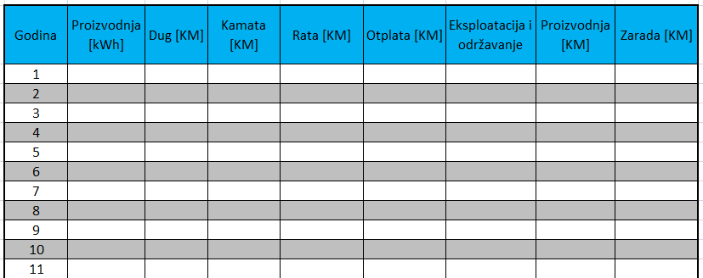
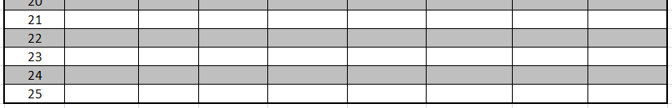
Zadatak 2
Za otplatni plan za kredit i godišnju zaradu formiramo sljedeću tabelu

Slide 41
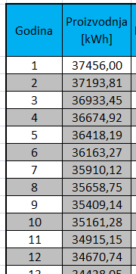
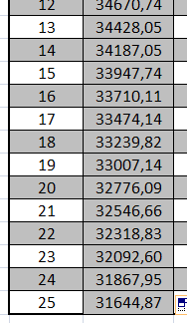

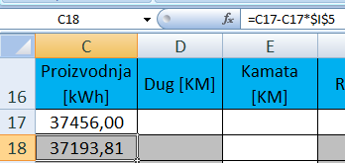
Zadatak 2
Tabelu popunjavamo na sljedeći način
  proizvodnja je prve godine jednaka proizvodnji koji smo dobili iz PVWatts Calculator –a
  naredne godine proizvodnja je za 0,7% manja koliko iznosi godišnji pad proizvodnje (Dakle, svake godine proizvodnja je manja za 0,7% u odnosu na prethodnu godinu.)
  unijeti formulu za proračun
  proizvodnje el. energije za 2. godinu
  voditi računa o apsolutnom adresiranju
  pada proizvodnje
  markerom popune popuniti ostale ćelije
  u koloni

Slide 42

Zadatak 2
Naredne četiri ćelije popunjavamo na sljedeći način (formiramo otplatni plan za kredit)
  rata kredita je ista tokom trajanja kredita – tj. prvih 15 godina je potrebno unijeti ratu kredita, a ostalih 10 godina unijeti nulu (kredit je vraćen)
  u prvoj godini dug je jednak iznosu kredita, dok je u drugoj jednak dugu iz prve godine minus otplata iz prve godine
  kamata se dobija kao proizvod kamatne stope i duga u posmatranoj godini (voditi računa o apsolutnom adresiranju kamatne stope)
  otplata je jednaka razlici rate kredita i kamate u postojećoj godini
Kada navedene ćelije povežemo kako je prethodno objašnjeno potrebno je da markerom popune popunimo ostale ćelije u kolonama (u ćelijama neće biti tačne brojne vrijednosti sve dok ne popunimo sve kolone)

Slide 43

Zadatak 2

Slide 44


Zadatak 2
Eksploatacije i održavanje su konstantni tokom 25 godina
Prihod od prodaje električne energije dobija se kao proizvod zagarantovane cijene el. energije i godišnje proizvodnje
Na kraju, zarada je jednaka razlici prihoda od prodaje el. energije i godišnjih troškova (rata kredita, održavanje i eksploatacija)
Da bismo određenu ćeliju / ćelije formatirali kao
brojnu vrijednost potrebno je
  označiti ćeliju / ćelije
  u centralnom dijelu umjesto General izabrati Number
  zatim izabrati odgovarajući broj decimala
Nakon popunjavana svih ćelija tabela treba da
izgleda kao na sljedećem slajdu

Slide 45

Zadatak 2

Slide 46

Zadatak 2
Sumiranjem vrijednosti godišnje zarade dobijamo zaradu
na nivou 25 godina (prikazano na sljedećem slajdu)
Koristeći marker popune i povlačeći ga u lijevu stranu
dobijamo sumirane brojne vrijednosti i ostalih
karakterističnih kolona, odakle se može vidjeti:
  da je suma kolone Otplata upravo jednaka iznosu kredita
  da je za kamatu izdvojeno 34.294,53 KM
  da je ukupno vraćeno 102.294,53 KM (kamata + otplata)
  da je za eksploataciju i održavanje plaćeno 17.000 KM
  da je ukupan prihod od prodaje el. električne energije 188.821,66 KM
  da je ukupna zarada 69.527,13 KM
Dakle, ukupna zarada na kraju 25 godina, ako bi se
električna energija prodavala po zagarantovanoj otkupnoj
cijeni 25 godina, bi iznosila 69.527,13 KM.

Slide 47

Zadatak 2

Slide 48
Zadatak za vježbu
U prethodnom zadatku je smatrano da se tokom 25 godina el. energija prodaje po zagarantovanoj otkupnoj cijeni. U praksi to nije tako. Istražiti na koliko godina se potpisuje ugovor za garantovanu otkupnu cijenu i korigovati prethodni zadatak u skladu sa tim. Smatrati da je tržišna cijena el. energije 0,0896 KM/kWh. Koliko iznosi ukupna zarada na kraju perioda eksploatacije (nakon 25 godina)?
Rješenje:
  zarada na kraju perioda eksploatacije iznosi: 27.222,31 KM

